Slide 1






전북특별자치도교육청
2025 고교학점제 안정적 운영 지원을 위한 사업 설명회
고교학점제
안정적
운영 을
위한
학교지원
설명회
2025. 2. 12. (수) 14:00~16:30
전북특별자치도교육청 중등교육과

Slide 2



2022 개정 교육과정 주요 사항 안내
1
1
고교학점제
안정적
운영
을
위한
학교 지
원
설명회

Slide 3

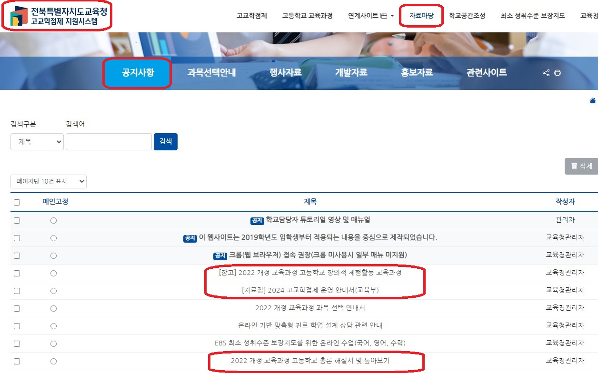
2022 개정 교육과정 주요 사항 안내
1
11
P 6
고교학점제
안정적
운영
을
위한
학교 지
원
설명회

Slide 4
고교학점제 운영 지원 및 연수 안내
2
1
고교학점제
안정적
운영
지원
을
위한
사업
설명회

Slide 5


고교학점제 운영 주요 사항
P 8~9
1. 고교학점제 운영 방안
1) 학교 규정 및 체제 정비
2) 학생 선택형 교육과정 편성∙운영
3) 진로∙학업 설계 지도
4) 학생 수업 및 평가 내실화
5) 학교 문화 및 운영 혁신
6) 학점제형 학교 공간 조성
고교학점제
안정적
운영
지원
을
위한
사업
설명회

Slide 6

고교학점제 운영 주요 사항
P 8~9
1) 학교 규정 및 체제 정비
학교 규칙 (학점제 운영에 따른 주요 변화 내용 반영)
교육과정 편성 · 운영 규정 (학생 선택형 교육과정 편성 · 운영에 관한 내용 반영)
학업 성적 관리 규정 (고등학교 교수학습 및 평가 계획 주요 변화 내용 반영)
교육과정 전담 부서 설치 및 교육과정 이수 지도팀
학생의 진로·학업설계 지도를 위한 교원 협업 시스템 구축
고교학점제
안정적
운영
지원
을
위한
사업
설명회

Slide 7
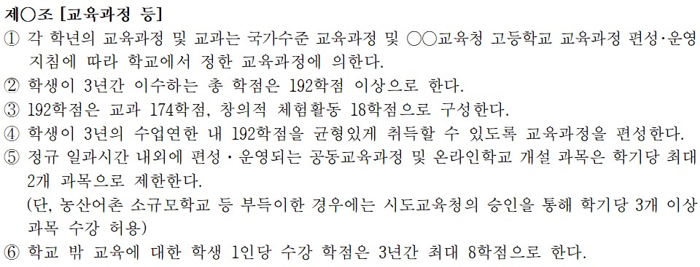
고교학점제 운영 주요 사항
P 8~9
1) 학교 규정 및 체제 정비- 총 이수 학점 및 졸업에 관한 사항
【예시】 학교 규칙 (2025학년도 이후 입학생 기준)
고교학점제
안정적
운영
지원
을
위한
사업
설명회

Slide 8
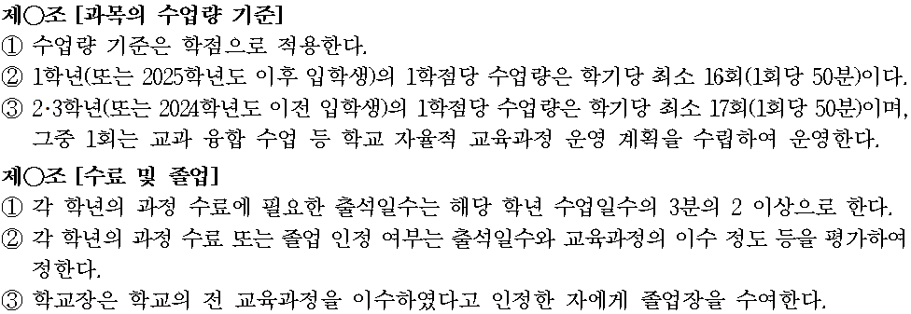
고교학점제 운영 주요 사항
P 8~9
1) 학교 규정 및 체제 정비- 총 이수 학점 및 졸업에 관한 사항
【예시】 학교 규칙 (2025학년도 이후 입학생 기준)
고교학점제
안정적
운영
지원
을
위한
사업
설명회

Slide 9
고교학점제 운영 주요 사항
P 8~9
1) 학교 규정 및 체제 정비- 교육과정 편성∙운영 규정
수강 신청 절차에 관한 사항
선택 과목 개설 및 폐강 기준에 관한 사항
선택 과목 변경 절차에 관한 사항
공강 시간 운영에 관한 사항
고교학점제
안정적
운영
지원
을
위한
사업
설명회

Slide 10
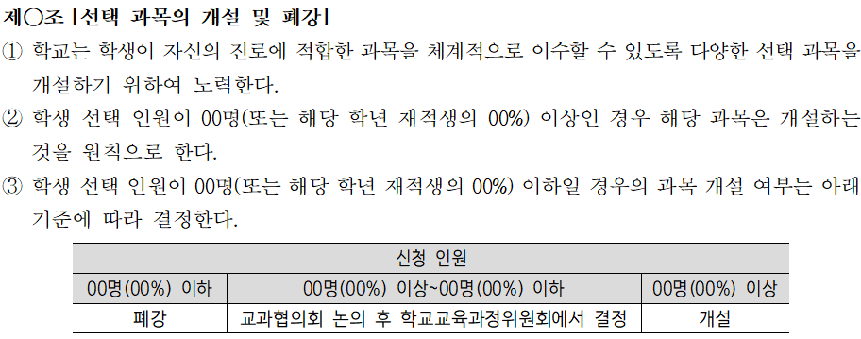
고교학점제 운영 주요 사항
P 8~9
1) 학교 규정 및 체제 정비- 교육과정 편성∙운영 규정
【예시】 선택 과목의 개설 및 폐강 기준에 관한 사항
고교학점제
안정적
운영
지원
을
위한
사업
설명회

Slide 11
고교학점제 운영 주요 사항
P 8~9
1) 학교 규정 및 체제 정비- 학업성적관리규정
최소 성취수준 보장지도에 관한 사항
- 모든 학생이 과목 이수 기준*에 도달할 수 있도록 최소 성취수준 보장지도 실시
* 과목 출석률(수업 횟수의 2/3이상) + 학업 성취율(40% 이상)
- 학기 중에는 미도달 예상 학생을 대상으로 예방지도를 실시하고,
이후 학기말 성적처리 결과에 따라 실제 미도달한 것으로 판정된 학생은
보충지도 실시
- 학교 학업성적관리규정에 최소 성취수준 보장지도 계획 수립 및 운영 사항 명시
고교학점제
안정적
운영
지원
을
위한
사업
설명회

Slide 12
고교학점제 운영 주요 사항
P 8~9
2) 학생 선택형 교육과정 편성∙운영
교과 간 개방 정도에 따른 선택 과목 편성･운영
3년간 최소 192학점의 균형 있는 이수를 위한 학기당 이수 학점 적정 편성
공동교육과정 및 온라인학교, 학교 밖 교육 편성･운영
내실 있는 공강 시간* 운영을 위한 계획 수립
* 정규 교육과정(교과+창의적 체험활동)으로 운영되지 않는 시간
고교학점제
안정적
운영
지원
을
위한
사업
설명회

Slide 13
고교학점제 운영 주요 사항
P 8~9
3) 진로·학업 설계 지도
학생 진로·학업설계 지도를 위한 단계별 지도 방안 마련
※ (단계) 진로 지도→과목 선택 지도→과목 이수 설계 지도→학업 관리 지도
→(필요시) 진로 변경 지도
과목 선택 전, 학생의 다양한 진로 탐색 기회 제공을 위한 직업 체험,
진로 표준화 검사, 진로 멘토링 등 실시
학교 구성원 대상 진로·학업 설계 지도 안내 및 교육자료 구비
※ 진로·학업 설계 워크북, 진로 선택 가이드북, 전공(대학)별 과목안내서 등
고교학점제
안정적
운영
지원
을
위한
사업
설명회

Slide 14

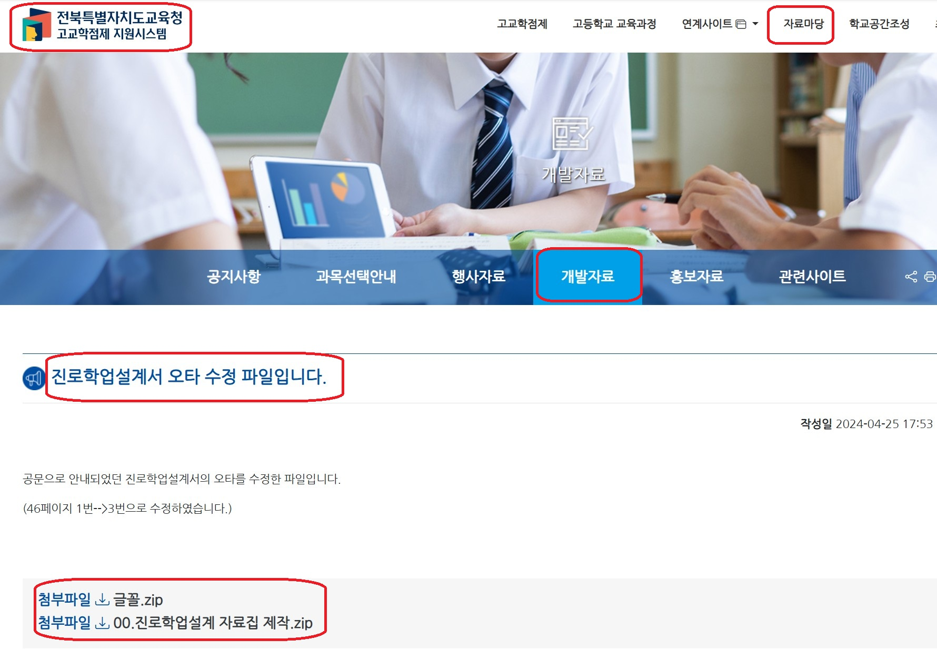



Slide 15
고교학점제 운영 주요 사항
P 8~9
4) 최소 성취수준 보장지도
교원 대상 최소 성취수준 보장지도 이해도 제고 및 역량 강화를 위한 연수 실시
학생·학부모 대상 최소 성취수준 보장지도 취지 및 운영 사항 등 안내
※ (시기) (전체) 학기 초, (개별) 예방·보충지도 대상자 선정 시
(방식) (전체) 교육과정 설명회·가정통신문 등,
(개별) 개인 상담·SNS 발송 등
고교학점제
안정적
운영
지원
을
위한
사업
설명회

Slide 16
고교학점제 운영 주요 사항
P 8~9
5) 학교 문화 및 운영 혁신
교원 연수, 전문적 학습공동체, 컨설팅 등 교원의 학점제 운영 역량 제고를 위한 학교 내 문화 조성 및 고교학점제 학부모 연수
고교학점제
안정적
운영
지원
을
위한
사업
설명회
6) 학점제형 학교 공간 조성
학생 선택형 교육과정 운영을 위한 수업 공간, 과제 수행 및 탐구 활동을
위한 학생 자율 공간, 공강 시간 운영을 위한 휴게 공간 등 확보 여부
공간 사용 규칙(또는 절차) 마련 및 사용자(교사, 학생 등) 안내

Slide 17
고교학점제 운영 주요 사항
기타) 인식 제고
학교 입학 설명회 개최 및 중학교 방문 등을 통한 학교 홍보 시
고교학점제 관련 사항 안내
고교학점제
안정적
운영
지원
을
위한
사업
설명회
중요) 2025학년도 신입생 및 학부모 대상 고교학점제 설명회
학교 교육과정 설명회 운영 시 고교학점제 관련 사항 안내 철저
- 고교학점제로 인한 학교생활 변화 및 최소 성취수준 보장지도 필수 안내

Slide 18
고교학점제 운영 지원
2. 고교학점제 안정적 운영을 위한 지원
1) 고교학점제 운영비 지원(경상운영비)
2) 맞춤형 학업 설계 상담
3) 교육과정 이수지도 역량 강화 연수
고교학점제
안정적
운영
지원
을
위한
사업
설명회

Slide 19
고교학점제 운영 지원
P 10~12
P 14
1) 고교학점제 운영비 지원(경상운영비)
지원 학교수: 95개교
학급 수에 따른 차등 지원
- 6학급 이하: 10,000천원
- 7학급 이상 12학급 이하: 15,000천원
- 13학급 이상 19학급 이하: 20,000천원
- 20학급 이상: 25,000천원
고교학점제
안정적
운영
지원
을
위한
사업
설명회

Slide 20
고교학점제 운영 지원
P 13~14
1) 고교학점제 운영비 지원(경상운영비)
예산사용 지침
- 강사비
- 교원연수비(교부액의 5% 이내)
- 교육운영비
- 도서구입비(교부액의 5% 이내)
- 업무추진비(교부액의 5% 이내)
- 수업 교구 및 실습 재료 구입비(교부액의 10% 이내)
고교학점제
안정적
운영
지원
을
위한
사업
설명회

Slide 21
고교학점제 운영 지원
P 13
1) 고교학점제 운영비 지원(경상운영비)
강사비
- 학생 선택교과 개설 확대 및 진로 지도를 위한 강사 인건비
- 평일 19시 이전 38,000원까지
- 평일 19시 이후와 휴일 및 주말의 경우 57,000원까지 지급 가능
- ‘2025년 계약제 교원 운영 지침’ 준용
고교학점제
안정적
운영
지원
을
위한
사업
설명회

Slide 22
고교학점제 운영 지원
P 13
1) 고교학점제 운영비 지원(경상운영비)
교육운영비
- 학생 대상 교과 수업 외 교육활동 프로그램 운영비
- 진로교육 프로그램 운영 경비
- 고교학점제 및 진로∙학업 설계 지도 자료집 제작
고교학점제
안정적
운영
지원
을
위한
사업
설명회

Slide 23
고교학점제 운영 지원
P 14
1) 고교학점제 운영비 지원(경상운영비)
예산 사용 불가 항목
- 교원 연구비, 관리수당 지급 불가
- 단순 업무 경감 및 한시적 업무 지원 인력 채용 불가
- 정규 교육과정 편성 및 운영을 위한 소속 교원 강사 수당 불가
- 고교학점제 업무 담당교사 시수 경감 강사비 지원 불가
- 최소 성취수준 보장지도 운영 교∙강사비 편성 불가
- 학교 교육과정 및 수업시간표 관리 관련 소프트웨어 구입 불가
고교학점제
안정적
운영
지원
을
위한
사업
설명회

Slide 24
고교학점제 운영 지원
2) 맞춤형 학업설계 상담
대상: 고등학교 1학년 및 중학교 3학년
시기: 연 4회(5월, 7월, 8월, 9월)
방법: 오프라인 대면 상담 및 온라인 상담
- 온라인 상담의 경우 ‘이로운 메타스쿨’ 활용
고교학점제 현장지원단 교사가 학생 및 학부모 상담(학부모 단독 상담 불가)
고교학점제
안정적
운영
지원
을
위한
사업
설명회

Slide 25
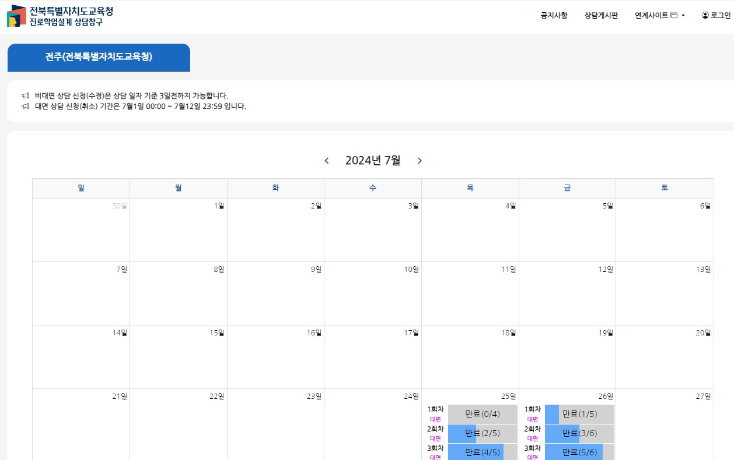
학생 맞춤형 진로∙학업 설계 상담
전북특별자치도교육청
진로학업설계 상담창구
(https://jbecredit.kr/counsel)

Slide 26
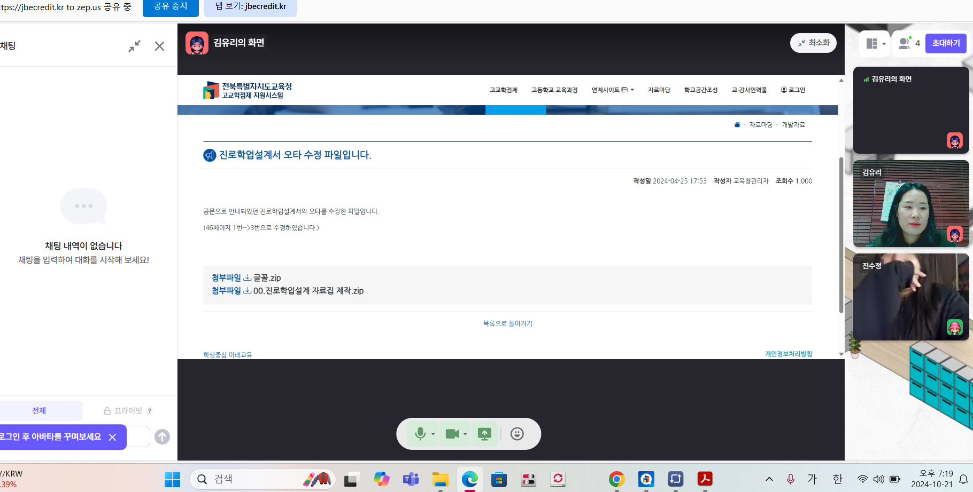
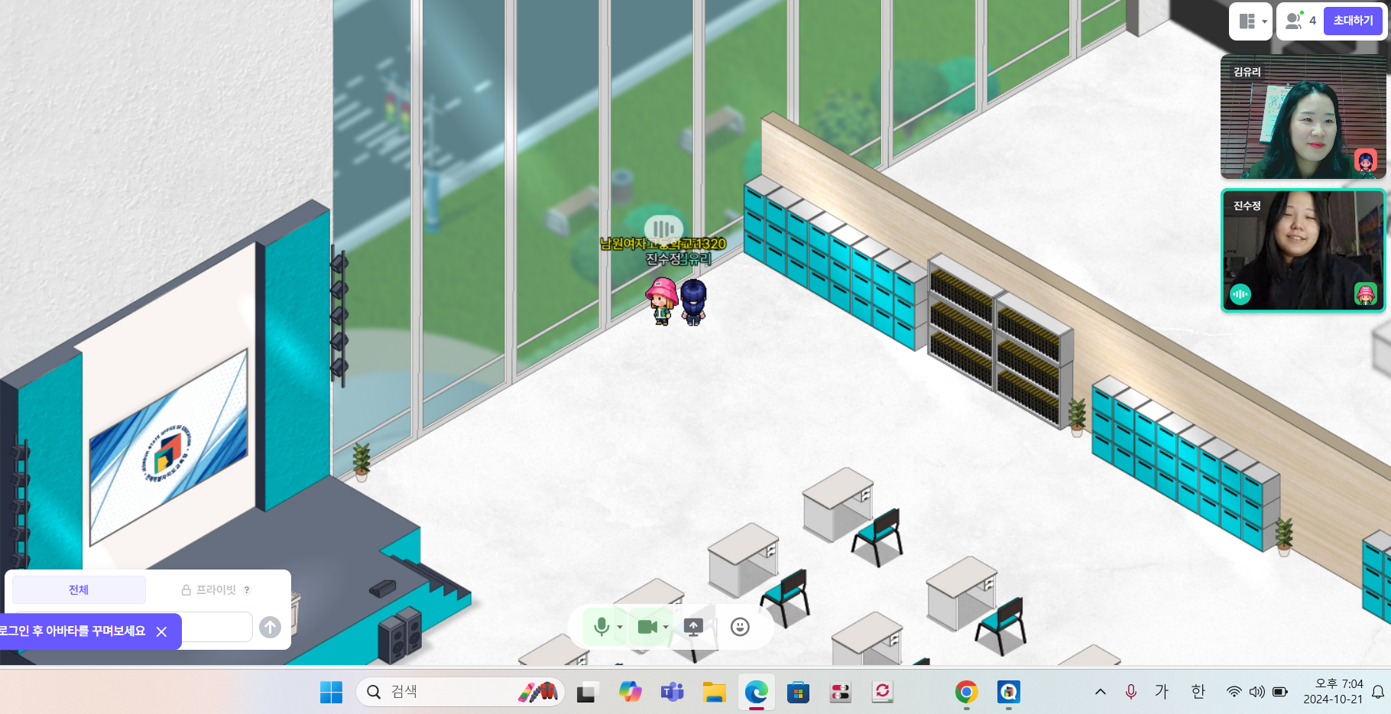
학생 맞춤형 진로∙학업 설계 상담

Slide 27
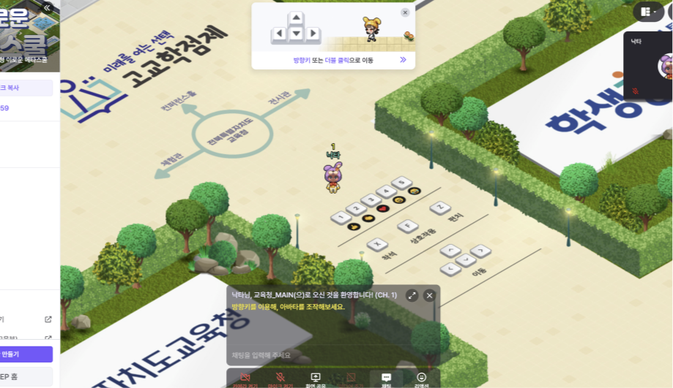
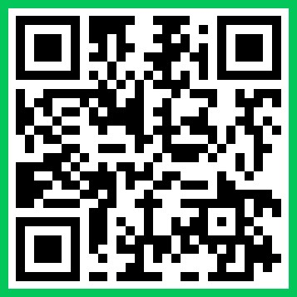
슬기로운 고교생활 길라잡이
전북특별자치도교육청 이로운 메타스쿨
고등학교 교육과정과 고교학점제와 관련된 모든 정보를 한 곳에!
이로운 메타스쿨
바로가기

Slide 28
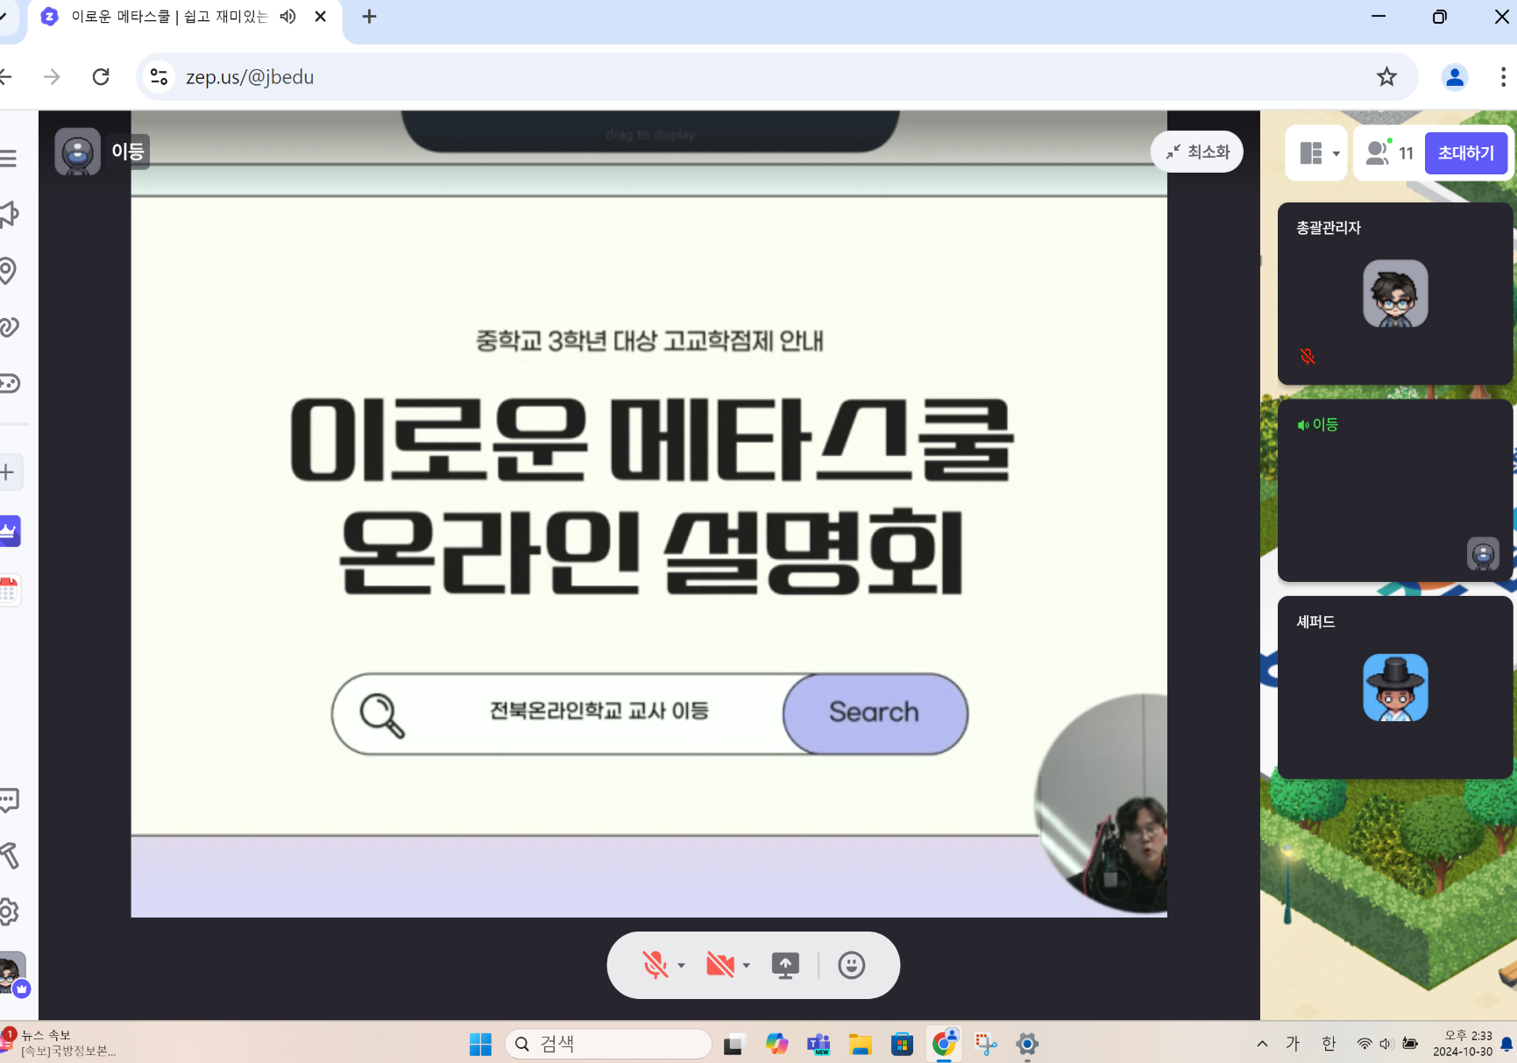
이로운 메타스쿨 활용 온라인 설명회
□ 『이로운 메타스쿨』을 활용한
‘슬기로운 고교생활’ 정보 안내
대상: 중학교 3학년
방법: 학급 단위 신청, 담임교사 대표 입장
(온라인 실시간 쌍방향 방식)
내용: 고교학점제 및 고교생활 변화 안내

Slide 29
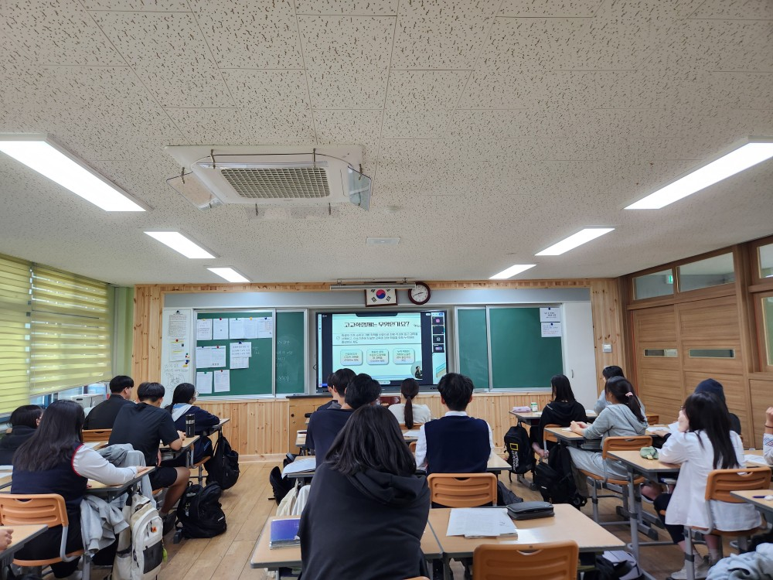
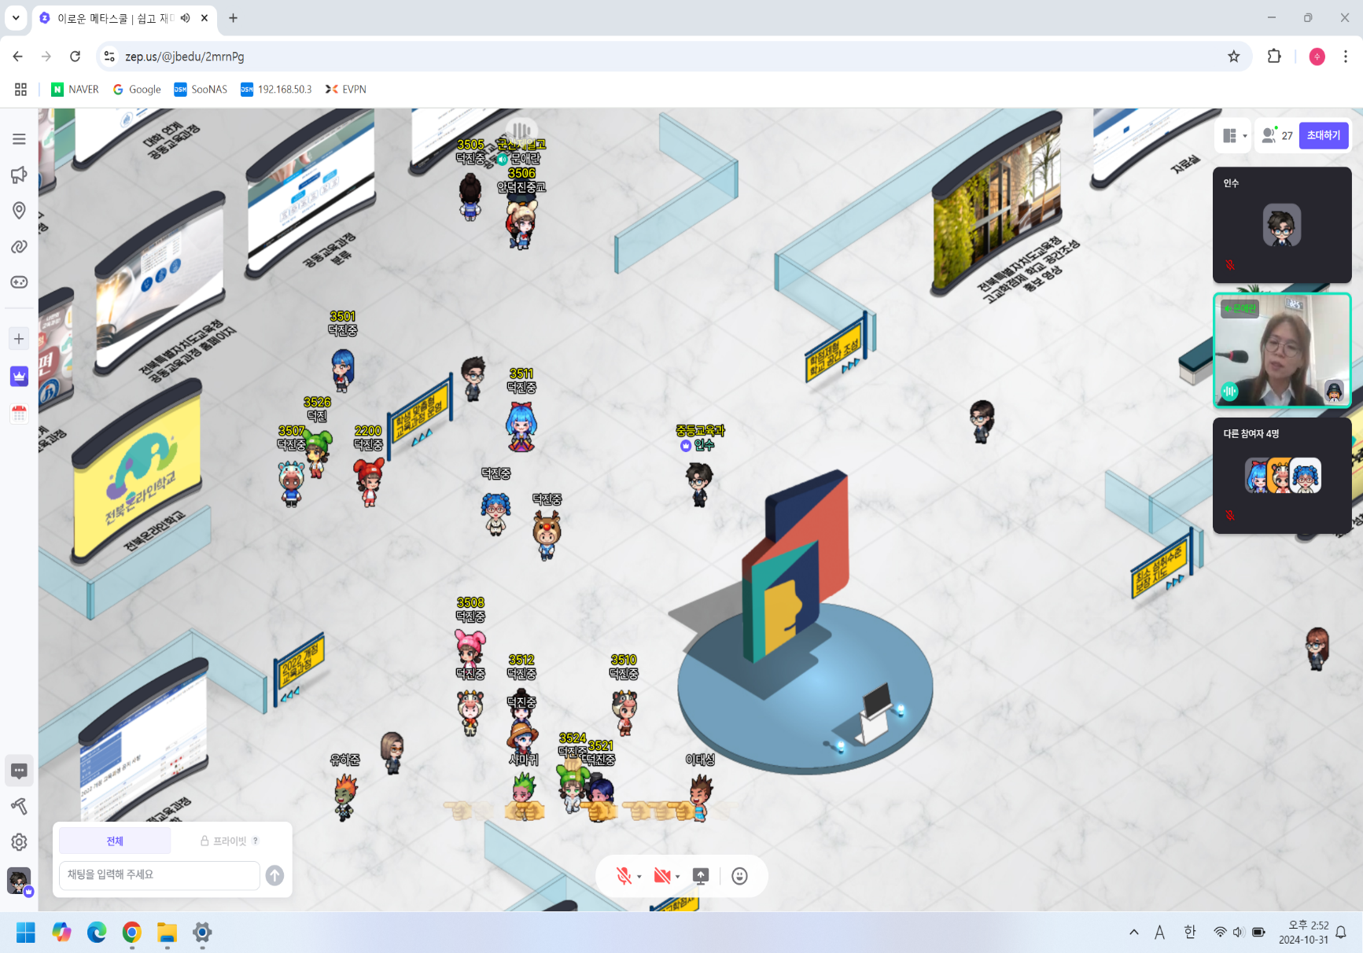
이로운 메타스쿨 활용 온라인 설명회

Slide 30
고교학점제 운영 지원
3) 교육과정 이수지도 역량 강화 연수
교사 진로∙학업 설계지도 역량강화 연수
- 3시간 직무연수 운영, 학교로 찾아가는 연수 및 거점형 연수 운영 예정
교육과정 설계 전문가 양성 교원 연수: 직무연수 18시간
진로선택, 생활 교양 교과목 지도 교사 역량강화 연수
- 고교 기여 대학 사업 과정만 운영(과목, 운영 시기 추후 안내 )
고교학점제
안정적
운영
지원
을
위한
사업
설명회

Slide 31

고교학점제를 위한 준비
학교 규정 및 체제 정비
학생 선택형 교육과정 편성ㆍ운영
- 학교 규칙 내 이수 학점 및 졸업 기준 반영
- 교육과정 편성ㆍ운영 규정
- 학업 성적 관리 규정 변화
- 교육과정 전담부서 및 교육과정 이수 지도팀
- 3년간 최소 192학점 이수
- 공동교육과정, 온라인학교, 학교 밖 교육 안내
- 학생 선택형 교육과정 운영 절차 및 내용 숙지
- 내실 있는 공강 시간 운영 계획 수립
진로ㆍ학업 설계 지도
최소 성취수준 보장지도
- 단계별 지도 방안 마련
- 다양한 진로 탐색 기회 제공
- 진로ㆍ학업 설계 지도 안내 및 교육 자료
- 교원 대상 최소 성취수준 보장지도 역량 강화
- 학생ㆍ학부모 대상 최소 성취수준 보장지도 안내

Slide 32
고교학점제를 위한 준비
학교 문화
학교 공간 조성 및 활용
- 교원 연수, 전문적 학습 공동체 운영
- 학점제 운영 역량 제고 문화 조성
- 학생 선택형 교육과정 운영을 위한 공간 마련
- 수업, 과제 수행 및 탐구활동 공간
- 공강 시간 운영을 위한 공간 등
인식 제고
- 학교 입학 설명회 개최
- 중학교 방문 등 학교 홍보 시 고교학점제 적극 안내

Slide 33
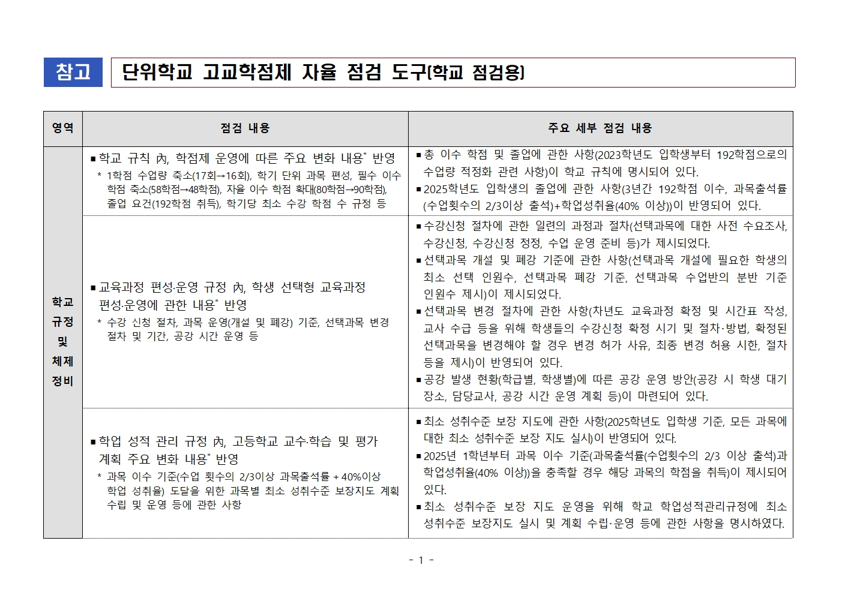

Slide 34
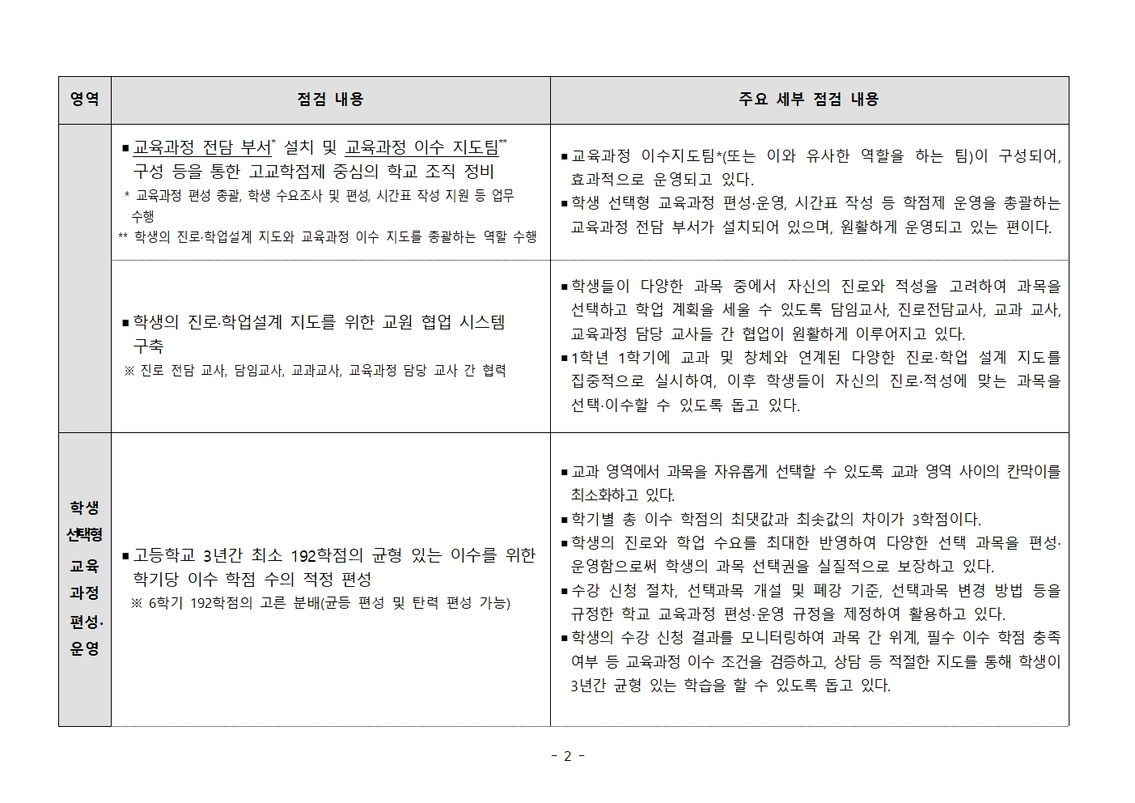

Slide 35
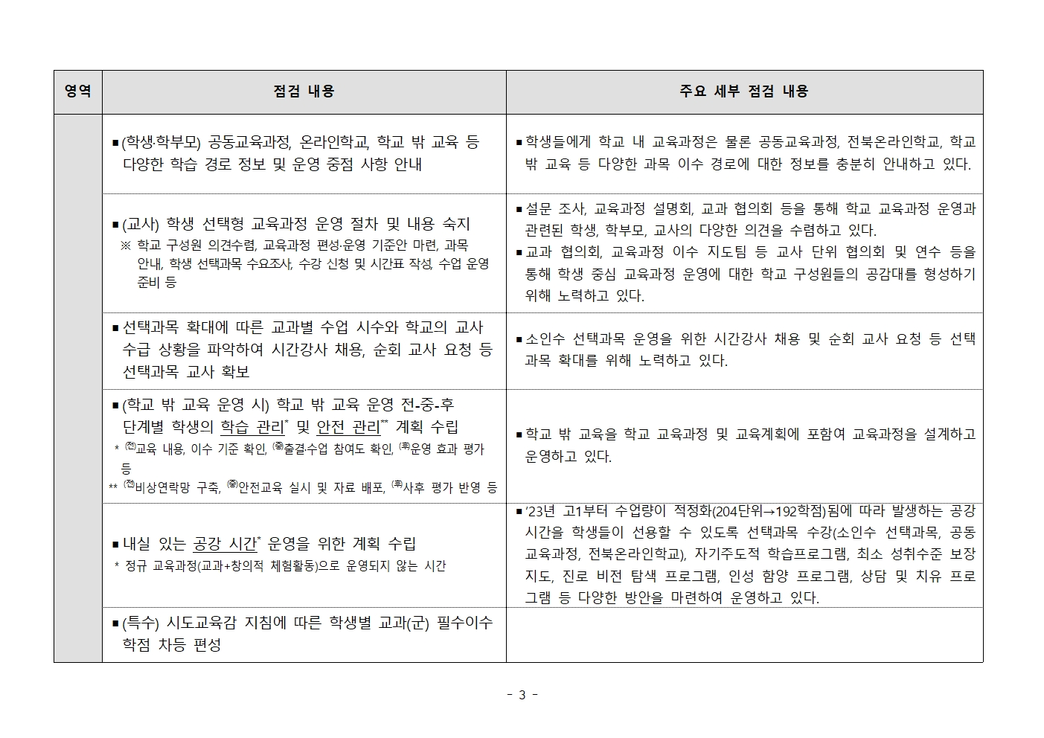

Slide 36
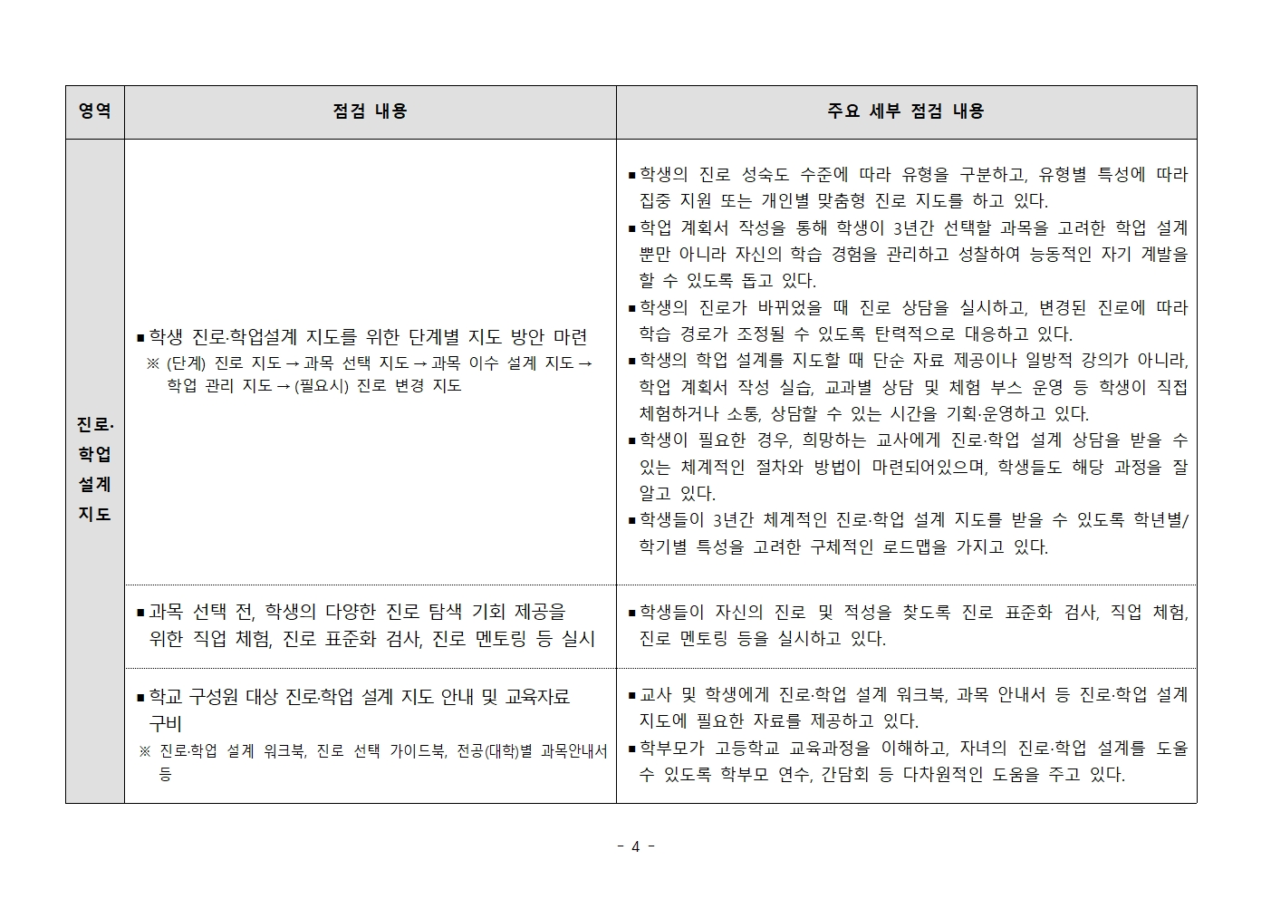

Slide 37
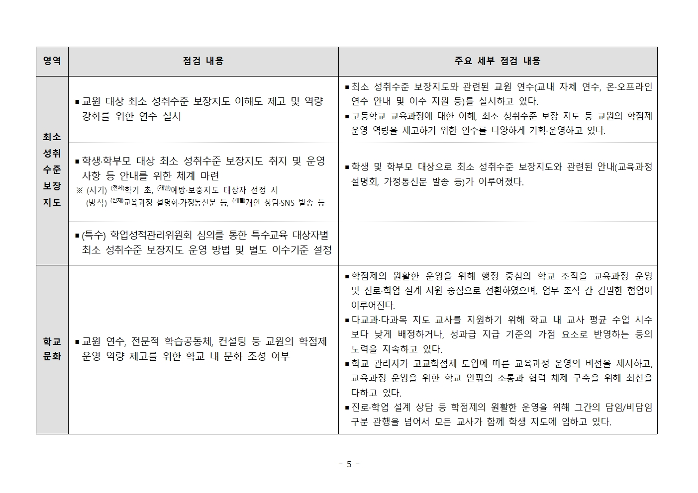

Slide 38
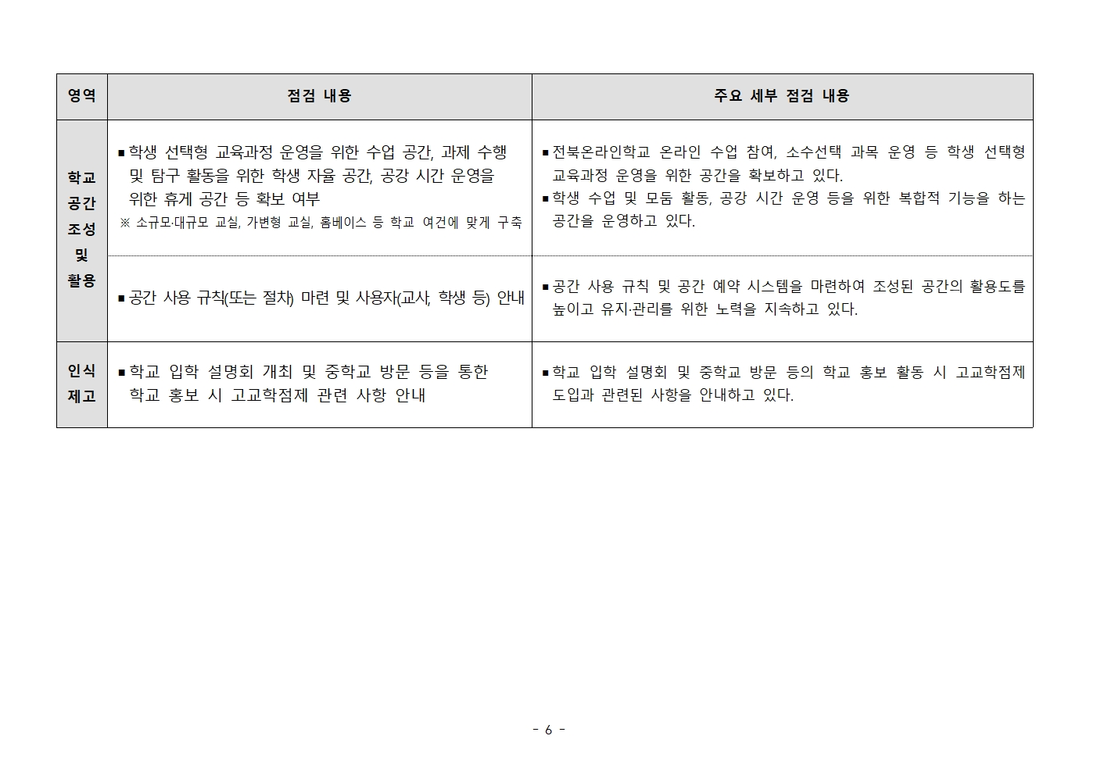

Slide 39
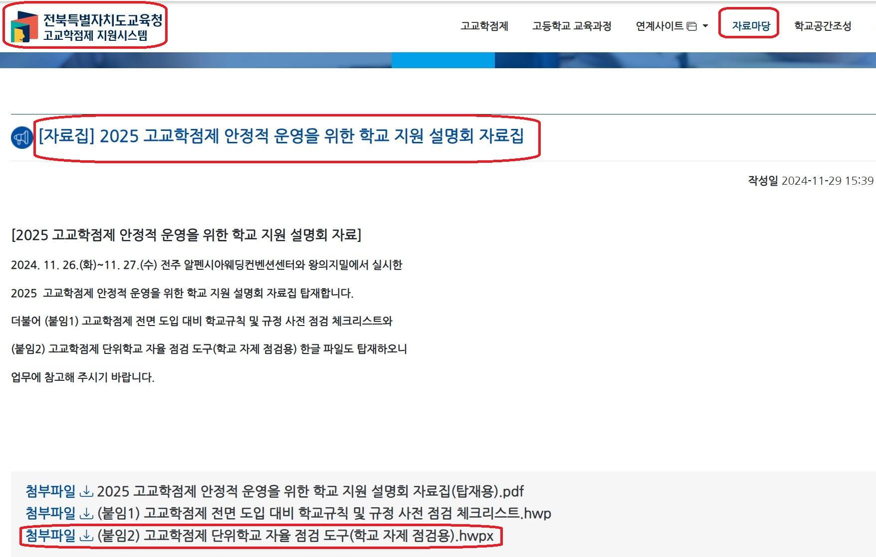

Slide 40
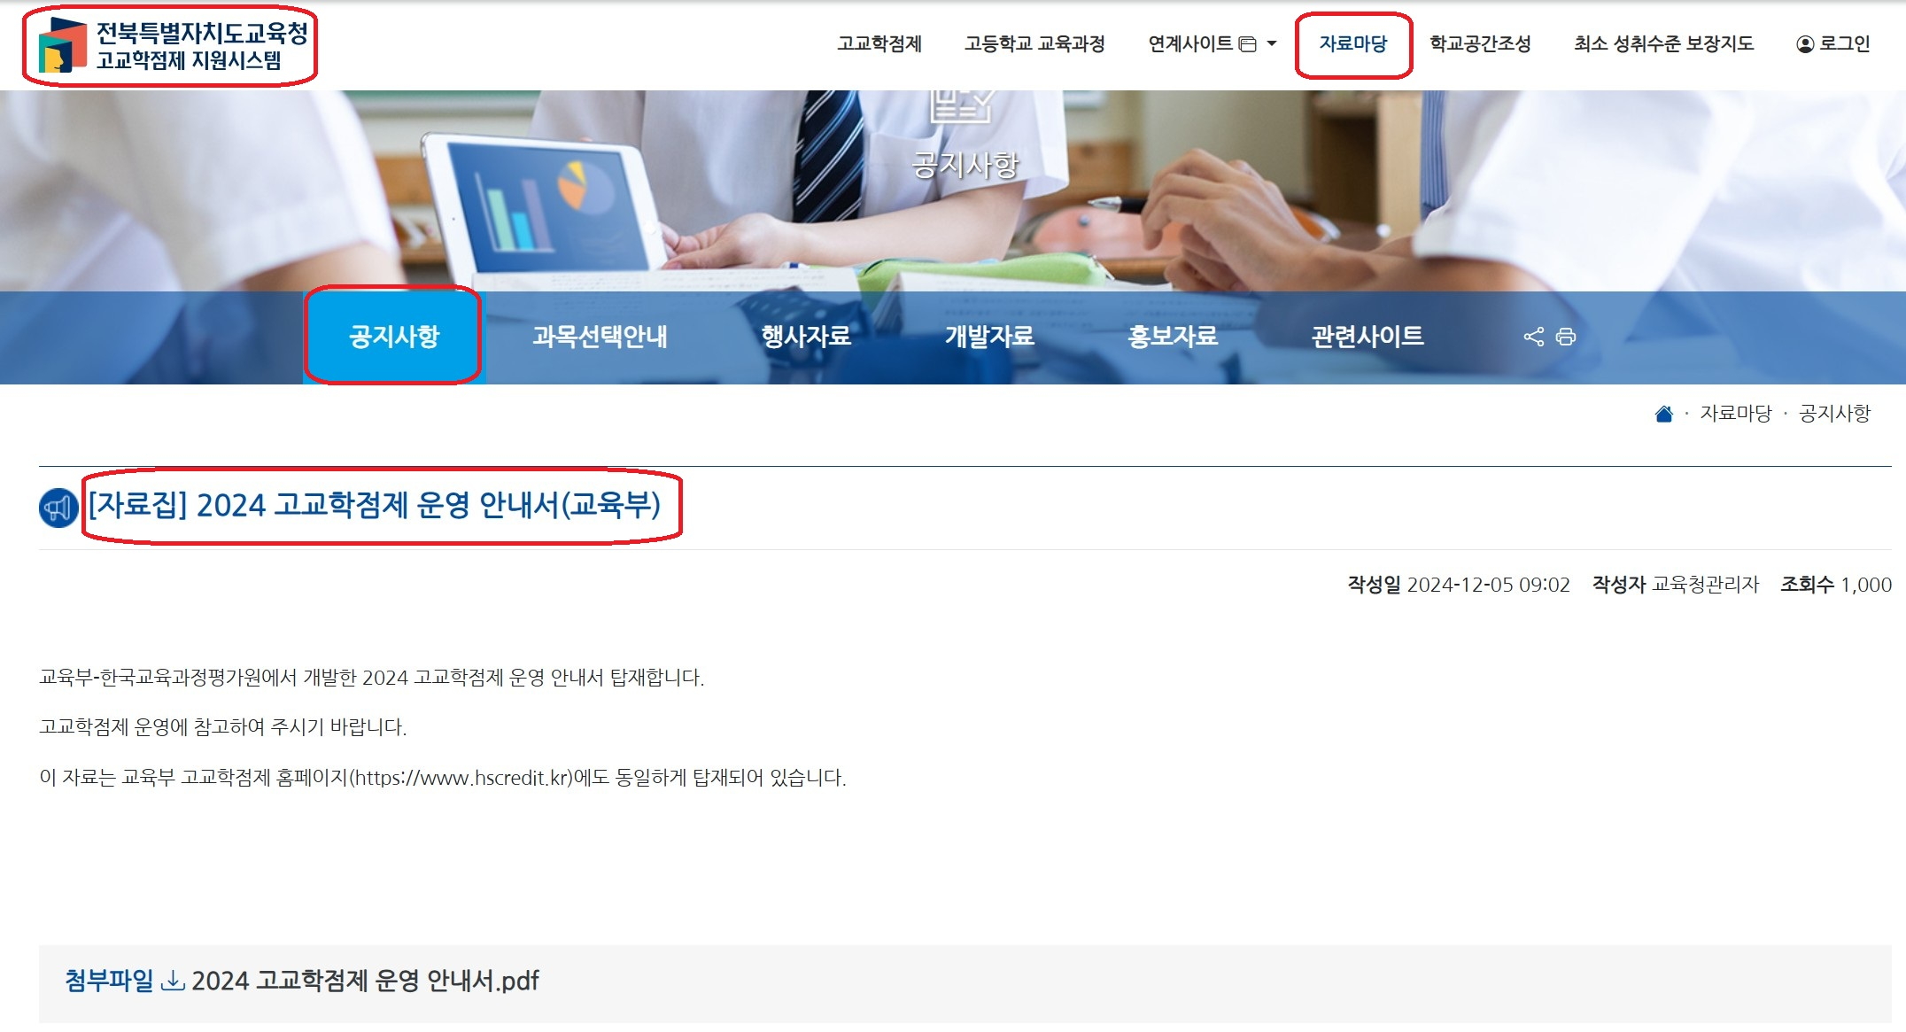


Slide 41
학생 맞춤형 교육과정 운영
3
1
고교학점제
안정적
운영
지원
을
위한
사업
설명회

Slide 42




학생 맞춤형 교육과정 운영
Ⅰ
특화 공동교육과정 운영
Ⅱ
학교연계 온·오프라인 공동교육과정
거점학교 운영
고교학점제
안정적
운영
지원
을
위한
사업
설명회
Ⅲ
Ⅳ
전북온라인학교 운영
온라인 공동교육
거점센터 운영

Slide 43
Ⅰ. 특화 공동교육과정 운영
1. 개념 및 목적
개념
- 거점학교 특화 분야(또는 주제)를 설정하여 관련 과목을 개설하고,
이를 지역 내 고교와 공유하는 공동교육과정 운영
고교학점제
안정적
운영
지원
을
위한
사업
설명회
목적
- 학생의 흥미·적성과 진로를 고려한 교육과정 편성·운영으로
학생의 과목 선택권 확대

Slide 44
Ⅰ. 특화 공동교육과정 운영
2. 운영방침
- 특화 공동교육과정 운영 학교 : 남원고등학교
- 운영 교과: NEIS에 등재된 2015 개정 교육과정 교과,
2022 개정 교육과정 교과 중 보통교과의 선택과목 및 전문교과,
고시외 과목 중 거점학교 당해연도 미개설 교과
- 오프라인 공동교육과정과 동일, 심화과목 및 실험·실습 등
탐구·체험 중심의 교과 프로그램 제공
고교학점제
안정적
운영
지원
을
위한
사업
설명회

Slide 45
특화 공동교육과정 예산 지원계획
고교학점제
안정적
운영
지원
을
위한
사업
설명회
운영 학교: 남원고등학교
지원 총액: 30,000천원

Slide 46
Ⅱ. 학교연계 온·오프라인 공동교육과정 거점학교 운영
구분 학년도 |  | 2021학년도 | 2022학년도 | 2023학년도 | 2024학년도 | 2025학년도 (예정)
오프라인 | 거점학교 수 | 27개교 | 29개교 | 29개교 | 29개교 | 31개교
 | 개설과목 수 | 99개 교과 | 110개 교과 | 122개 교과 | 134개 교과 | 152개 교과
온라인 | 거점학교 수 | 21개교 | 21개교 | 16개교 | 16개교 | 5개교
 | 개설과목 수 | 42개 교과 | 54개 교과 | 45개 교과 | 22개 교과 | 15개 교과
전체 참여 학생 수 |  | 1,576명 | 1,859명 | 2,079명 | 1,837명
고교학점제
안정적
운영
지원
을
위한
사업
설명회

Slide 47
Ⅱ. 학교연계 온·오프라인 공동교육과정 거점학교 운영
1. 개설·운영 과목(학기제 운영)
- 2015 개정 교육과정 교과 중 보통교과의 선택과목 및 전문교과의 전문교과Ⅰ,
고시 외 과목
- 2022 개정 교육과정 교과 중 보통교과의 선택과목(특수목적고 선택 과목 포함)
및 전문 교과, 고시 외 과목
- 선택과목 중 위계성을 갖는 과목의 경우 계열적 학습이
가능하도록 개설
고교학점제
안정적
운영
지원
을
위한
사업
설명회

Slide 48
Ⅱ. 학교연계 온·오프라인 공동교육과정 거점학교 운영
2. 개설 학점
- 2015 개정 교육과정 과목별 2학점 이상 4학점 이하
수업 시수: 학점수 * 17회 이상
- 2022 개정 교육과정 과목별
「전북특별자치도교육청 고등학교 교육과정 편성·운영 지침」에 따라
수업 시수: 학점수 * 16회 이상
고교학점제
안정적
운영
지원
을
위한
사업
설명회

Slide 49
Ⅱ. 학교연계 온·오프라인 공동교육과정 거점학교 운영
3. 운영 시기
- 평일 방과 후(1일 2시간 이내) 또는
주말·휴일 및 방학(1일 4시간 이내)
- 오프라인 전문 교과Ⅰ의 실험·실기·실습 교과목의 경우
평일 3시간까지 가능
고교학점제
안정적
운영
지원
을
위한
사업
설명회

Slide 50
Ⅱ. 학교연계 온·오프라인 공동교육과정 거점학교 운영
4. 강좌별 편성 인원 및 개설 기준
- 오프라인(5~20명), 온라인(5~13명)
- 최소 5명 이상, 타교 1개교·2명 이상 참여시 개설
고교학점제
안정적
운영
지원
을
위한
사업
설명회

Slide 51
Ⅱ. 학교연계 온·오프라인 공동교육과정 거점학교 운영
5. 수강신청
- 전북특별자치도교육청 공동교육과정 플랫폼
- 학생 1인당 한 학기 최대 2강좌 이내(정규 내 예외)
- 학교에서 개설(예정)한 과목의 경우 수강신청 불가
고교학점제
안정적
운영
지원
을
위한
사업
설명회

Slide 52
Ⅱ. 학교연계 온·오프라인 공동교육과정 거점학교 운영
5. 수강신청
- 기초 교과 영역(2015 개정 교육과정) 및
국어, 수학, 영어(2022 개정 교육과정) 교과(군) 과목을
공동교육과정을 수강할 경우
기초교과영역(2015) 및 국어, 수학, 영어(2022) 교과(군)
이수 학점 총합이 교과 총 이수 학점의 50%를 초과하지 않도록 주의
- 기초 교과 영역 과목 2개 학기 연속 수강 신청 불가
고교학점제
안정적
운영
지원
을
위한
사업
설명회

Slide 53
Ⅱ. 학교연계 온·오프라인 공동교육과정 거점학교 운영
6. 수업방법
- 오프라인: 100% 현장 출석 대면 수업
- 온라인: 교실온닷 이용 실시간 쌍방향 화상 수업
고교학점제
안정적
운영
지원
을
위한
사업
설명회
7. 평가운영
- 지필평가의 경우 동일한 일시에 현장 출석 시험 실시

Slide 54
Ⅱ. 학교연계 온·오프라인 공동교육과정 거점학교 운영
8. 이수기준
- 2015 개정 교육과정 적용 학년: 수업 시수의 2/3 이상 출석
- 2022 개정 교육과정 적용 학년: 과목출석률(수업 횟수의 2/3이상 출석)과
학업성취율(40%이상)/ 최소 성취수준 보장지도 적용
- 수강 철회 기간은 수업 시작 일자로부터 1주 이내로 하며 수강 철회 시
참여학교 업무담당자는 해당 학생에게 ‘수강 철회 확인서＇를 받아
거점학교 공문 발송
고교학점제
안정적
운영
지원
을
위한
사업
설명회

Slide 55
Ⅱ. 학교연계 온·오프라인 공동교육과정 거점학교 운영
9. 성적처리
- 거점학교 학업성적관리규정에 근거하여 성적처리
① 2015 개정 교육과정 적용 학년(’25학년도 2·3학년) : 이수 기준 미도달 대상자
성적 미산출 및 학생부 기재 제외
② 2022 개정 교육과정 적용 학년(’25학년도 1학년) : 이수 기준 미도달 대상자
최소 성취수준 보장지도 및 추가학습 미이수 시 교과학습발달상황
양식 내 비고란에 미이수 기재
고교학점제
안정적
운영
지원
을
위한
사업
설명회

Slide 56
Ⅱ. 학교연계 온·오프라인 공동교육과정 거점학교 운영
10. 출결관리(출결 NEIS 입력하지 않음)
- 오프라인: 수기 출석부 활용
- 온라인: 교실온닷 활용 출결관리
고교학점제
안정적
운영
지원
을
위한
사업
설명회

Slide 57
Ⅱ. 학교연계 온·오프라인 공동교육과정 거점학교 운영
11. 기타
- 거점학교 포상 규정에 따라 공동교육과정 타교수강생
교과우수상 수여 가능
- 타교수강생 소속교로 공동교육과정 수강 과목의
독서활동상황, 수상내역 자료 NEIS 전송 가능
고교학점제
안정적
운영
지원
을
위한
사업
설명회

Slide 58
거점학교 예산 지원계획
고교학점제
안정적
운영
지원
을
위한
사업
설명회
거점학교 수: 34개교
지원 총액: 680,000천원
운영과목 및 강좌 수에 따른 학교별 차등지원

Slide 59
Ⅲ. 온라인 공동교육 거점센터 운영
1. 2024학년도 운영 현황
설립 | 지역 | 학교명 | 세계지리 | 한국지리 | 화학Ⅰ | 화학Ⅱ | 인공지능기초 | 일본어Ⅰ | 실용 경제 | 계
공립 | 진안 | 안천고 |  | 4 |  |  |  |  | 3 | 7
공립 | 무주 | 무주고 |  |  |  |  | 4 | 11 |  | 15
공립 | 임실 | 임실고 | 6 |  | 26 |  |  |  |  | 32
사립 | 부안 | 백산고 |  |  |  | 10 | 14 |  |  | 24
총 4개교 |  |  | 6 | 4 | 26 | 10 | 18 | 11 | 3 | 78
고교학점제
안정적
운영
지원
을
위한
사업
설명회

Slide 60
Ⅲ. 온라인 공동교육 거점센터 운영
2. 2025학년도 운영 예정
설립 | 지역 | 학교명 | 생활과 윤리 | 화학Ⅰ | 일본어Ⅰ | 보건
공립 | 진안 | 안천고등학교 |  |  |  | 3
공립 | 무주 | 무주고등학교 |  |  | 18
공립 | 임실 | 임실고등학교 |  | 7
사립 | 부안 | 백산고등학교 | 15
총 4개교(수강자 수) |  |  | 15 | 7 | 18 | 3
고교학점제
안정적
운영
지원
을
위한
사업
설명회

Slide 61
거점센터 및 회원학교 예산 지원계획
고교학점제
안정적
운영
지원
을
위한
사업
설명회
온라인 공동교육 거점센터: 35,000천원
회원학교: 교당 5,000천원

Slide 62
Ⅳ. 전북온라인학교 운영
학기 | 참여학교 수 | 개설 강좌 수 | 참여 학생 수
1학기 | 28개교 | 77강좌 | 658명
2학기 | 24개교 | 63강좌 | 583명
고교학점제
안정적
운영
지원
을
위한
사업
설명회
참여학교 : 전일고등학교 외 28개교
운영방법: 온라인학교 및 참여학교
정규 수업시간 내 운영

Slide 63
전북온라인학교 예산 지원계획
고교학점제
안정적
운영
지원
을
위한
사업
설명회
운영 학교: 전북온라인학교
지원 총액: 500,000천원

Slide 64
교과교실제
4
1
고교학점제
안정적
운영
지원
을
위한
사업
설명회

Slide 65
교과교실제 운영비 지원
4
1
선진형 고등학교 55개교 운영
교과교실제 운영비 지원(인건비 및 운영비)
=학교신청금액+추가운영비(학급수 48,000원)
(교수학습활동비 및 학습자료제작비로만 사용)
고교학점제
안정적
운영
지원
을
위한
사업
설명회

Slide 66
학교 밖 교육 및 고교-대학 연계 학점 인정
1
고교학점제
안정적
운영
지원
을
위한
사업
설명회

Slide 67

학교 밖 교육이란?
학생이 진로 및 적성을 고려하여 수강을 희망한 과목 또는 창의적 체험활동 중
학교장이 학교 내 개설 또는 학교 간 공동교육과정, 전북온라인학교로 운영이 어렵다고 판단한 과목이나 창의적 체험활동에 대하여
일정한 요건을 갖춘 지역사회 기관에서 이수하는 교육을 의미
고교학점제
안정적
운영
지원
을
위한
사업
설명회

Slide 68
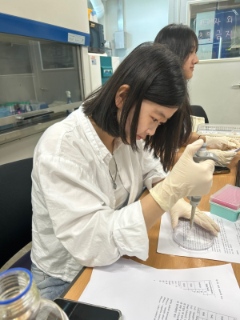
학교 밖 교육 목적
학생의 폭넓은 학습 선택권 보장으로 맞춤형 교육 실현
지역사회 기관의 교육 자원 활용으로 학생 진로 학업 설계 역량 강화
지역 정주 인재 양성 및 지역의 교육력 제고
고교학점제
안정적
운영
지원
을
위한
사업
설명회

Slide 69
학교 밖 교육 안내
학생당 수강 가능 학점 및 이수기준
3년간 8학점 이내(한학기 최대 4학점 이내)
2/3이상 출석시 이수 처리(최성보 미적용)
Ⅱ
Ⅰ
적용 대상
일반계고(일반고, 특목고) 재학생
고교학점제
안정적
운영
지원
을
위한
사업
설명회
Ⅲ
과목 편제
Ⅳ
성적 처리
교과, 과목, 학점 입력
이 외의 항목은 모두 “.” 입력
성적은 미산출
1학년(2022개정교육과정): 교양 교과군, 창체
2~3학년(2015개정교육과정):진로선택과목(전문교과 , 고시외과목), 교양교과군, 창체

Slide 70
대학 연계 공동교육과정과 학교 밖 교육의 차이점
 | 2024. 대학 연계 공동교육과정[폐지] | 2025. 학교 밖 교육[확대]
과목 개설 | 창의적 체험활동 | 창의적 체험활동 및 교과 개설
학점 이수 | 학점 이수 없음 | 학점 이수
고교학점제
안정적
운영
을
위한
학교 지
원
설명회

Slide 71
학교 밖 교육의 생활기록부 기재
학교 밖 교육 기관에서 보내온 ‘교과’, ‘과목’, ‘학점’입력하고, 이 외의 항목은 모두 “.”을 입력함.
과목별 세부능력 및 특기사항에는 객관적 교육내용(과목명, 이수학점, 객관적 학습내용)만을 입력
(2025. 학교생활기록부 기재요령 참고)
고교학점제
안정적
운영
지원
을
위한
사업
설명회

Slide 72
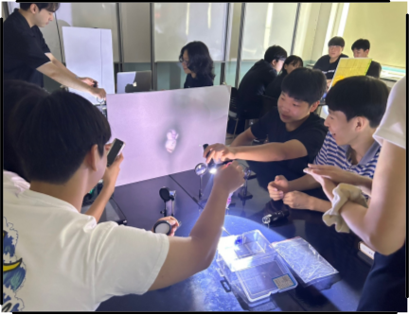
학교 밖 교육의 생활기록부 기재 예시
*항공우주학 기초 탐구: 학교 밖 교육(대학)을 통해 2학점 이수함. 태양계의 행성, 별의 진화, 우주의 구조에 대한 기초 개념을 바탕으로 별자리와 망원경을 이용한 천체 관측 방법을 학습함. 또한 로켓이 뉴턴의 제3법칙에 따라 추진되는 원리, 고체와 액체 연료의 차이, 다단계로켓의 작동 방식에 대한 학습을 바탕으로 위성이나 우주선을 궤도에 올리기 위한 로켓의 구조와 발사 과정에 대한 실제 적용 사례를 배움
* 과목명 앞에 별표(*)가 붙는 과목은 고교-대학 연계 학점 인정 과목임
고교학점제
안정적
운영
지원
을
위한
사업
설명회

Slide 73




고교-대학 연계 학점 인정 체제란?
학교 밖 교육
1
2
고교-대학 연계 학점 인정 체제
고교학점제
안정적
운영
지원
을
위한
사업
설명회
과목(1학년-교양교과군, 2~3학년 -보통교과의 진로선택과목, 전문교과I,II, 고시외과목) 및 창의적 체험활동으로 운영
고교-대학 연계 학점 인정 과목
(대학의 전문성을 바탕으로 고등학교
심화 단계에 해당하는 내용을 선별하여
새로운 과목 개설)
학교 밖 교육
고교-대학 연계 학점 인정 체제
고교 학점 인정
고교 및 대학 학점 인정

Slide 74
학교 밖 교육 관련 학교의 역할
학교 밖 교육 담당자
- 학교교육계획에 학교 밖 교육 내용 반드시 기재
- 학교 밖 교육 학생 모집에 대한 공문을 학생에게 반드시 안내
- 참여 학생 학교 밖 교육 학교장 승인(사전승인 원칙)
- 수업 참여 전 학생의 안전 지도 및 수업 참여 관리
학교 밖 교육의 학교생활기록부의 기재(교과 및 창의적체험활동)
- 2025학년도 학교생활기록부 기재요령에 따른 기재
고교학점제
안정적
운영
을
위한
학교 지
원
설명회

Slide 75
최소 성취수준 보장지도 안내
5
1
고교학점제
안정적
운영
지원
을
위한
사업
설명회

Slide 76
최소 성취수준 보장지도
11
P 6
전북특별자치도교육청 고교학점제 지원시스템
- 최소 성취수준 보장지도 참고
(https://jbecredit.kr/achievement/notice/list)
고교학점제
안정적
운영
을
위한
학교 지
원
설명회

Slide 77
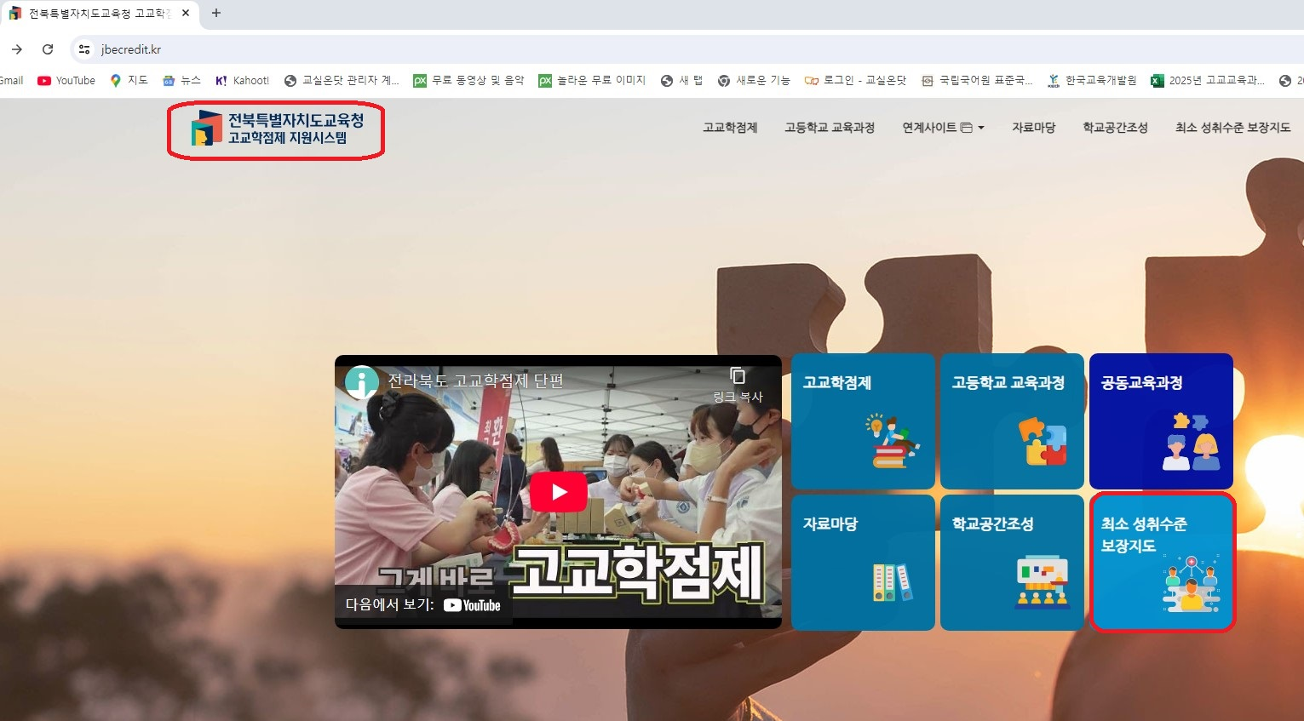
최소 성취수준 보장지도
11
P 6
고교학점제
안정적
운영
을
위한
학교 지
원
설명회

Slide 78
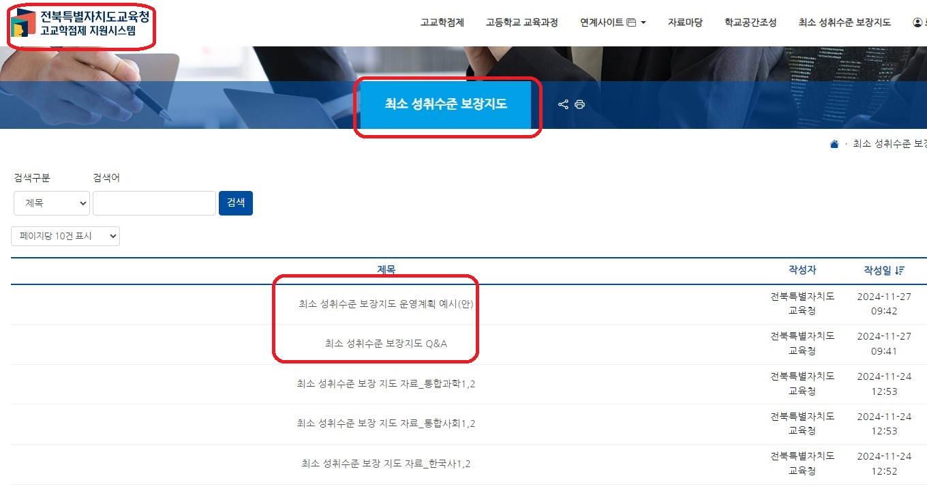
최소 성취수준 보장지도
11
P 6
고교학점제
안정적
운영
을
위한
학교 지
원
설명회

